Slide 1



Chào mừng các con
đến với tiết học Tiếng Việt

Slide 2

KHỞI ĐỘNG

Slide 3




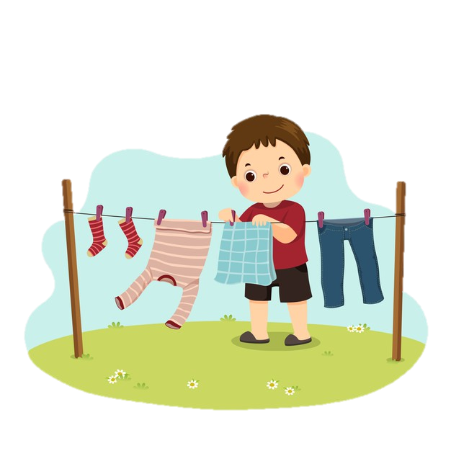
Kể những việc em làm khiến người thân vui.
Dọn đồ chơi
Đổ rác
Quét nhà
Phơi quần áo

Slide 4
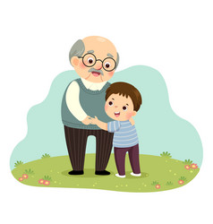

Mái ấm gia đình
Tuần 16
Bài
30
Thương ông

Slide 5


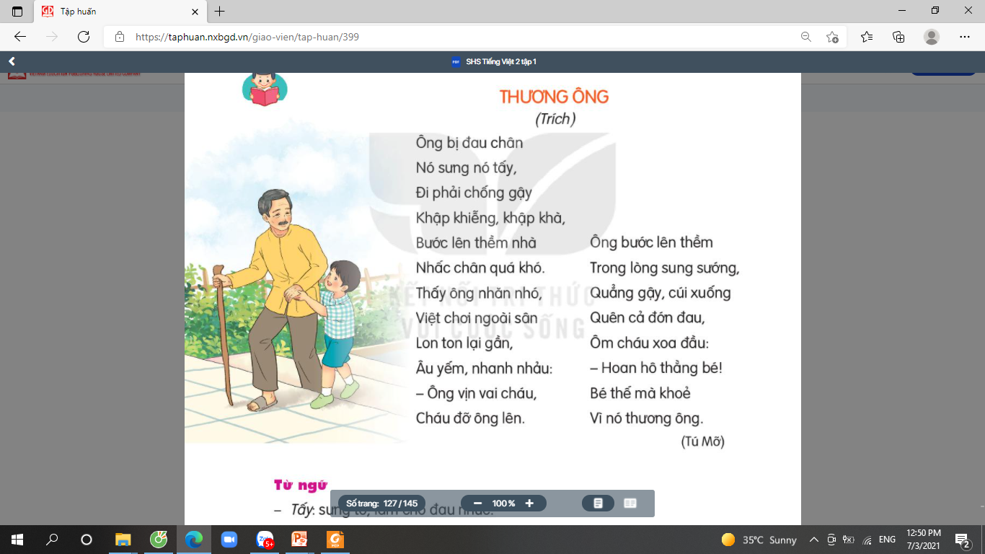
Đọc mẫu
THƯƠNG ÔNG
Ông bị đau chân,
Nó sưng nó tấy,
Đi phải chống gậy
Khập khiễng, khập khà,
Bước lên thềm nhà,
Nhấc chân quá khó.
Thấy ông nhăn nhó,
Việt chơi ngoài sân
Lon ton lại gần,
Âu yếm, nhanh nhảu:
- Ông vịn vai cháu,
Cháu đỡ ông lên.
Ông bước lên thềm
Trong lòng sung sướng,
Quẳng gậy, cúi xuống
Quên cả đớn đau,
Ôm cháu xoa đầu:
- Hoan hô thằng bé!
Bé thế mà khoẻ
Vì nó thương ông.
(Tú Mỡ)

Slide 6



Luyện đọc từ khó

Slide 7
Đọc nối tiếp
THƯƠNG ÔNG
Ông bị đau chân,
Nó sưng nó tấy,
Đi phải chống gậy
Khập khiễng, khập khà,
Bước lên thềm nhà,
Nhấc chân quá khó.
Thấy ông nhăn nhó,
Việt chơi ngoài sân
Lon ton lại gần,
Âu yếm, nhanh nhảu:
- Ông vịn vai cháu,
Cháu đỡ ông lên.
Ông bước lên thềm
Trong lòng sung sướng,
Quẳng gậy, cúi xuống
Quên cả đớn đau,
Ôm cháu xoa đầu:
- Hoan hô thằng bé!
Bé thế mà khoẻ
Vì nó thương ông.
(Tú Mỡ)
1
3
2

Slide 8
Hướng dẫn cách ngắt nhịp thơ
Ông bị đau chân
Nó sưng nó tấy,
Đi phải chống gậy
Khập khiễng, khập khà,
Bước lên thềm nhà
Nhấc chân quá khó.

Slide 9
Đọc nối tiếp
THƯƠNG ÔNG
Ông bị đau chân,
Nó sưng nó tấy,
Đi phải chống gậy
Khập khiễng, khập khà,
Bước lên thềm nhà,
Nhấc chân quá khó.
Thấy ông nhăn nhó,
Việt chơi ngoài sân
Lon ton lại gần,
Âu yếm, nhanh nhảu:
- Ông vịn vai cháu,
Cháu đỡ ông lên.
Ông bước lên thềm
Trong lòng sung sướng,
Quẳng gậy, cúi xuống
Quên cả đớn đau,
Ôm cháu xoa đầu:
- Hoan hô thằng bé!
Bé thế mà khoẻ
Vì nó thương ông.
(Tú Mỡ)
1
3
2

Slide 10
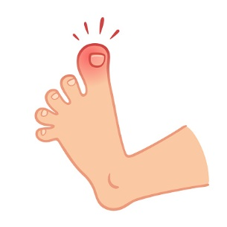
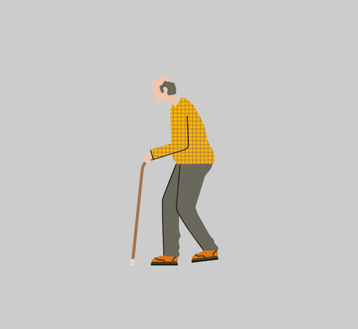
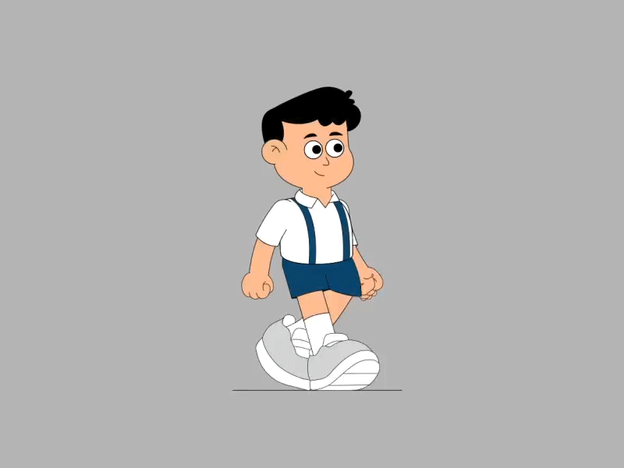
Giải nghĩa từ
tấy
Kkập khiễng, khập khà
lon ton

Slide 11




Luyện đọc nhóm

Slide 12
Đọc toàn bài
THƯƠNG ÔNG
Ông bị đau chân,
Nó sưng nó tấy,
Đi phải chống gậy
Khập khiễng, khập khà,
Bước lên thềm nhà,
Nhấc chân quá khó.
Thấy ông nhăn nhó,
Việt chơi ngoài sân
Lon ton lại gần,
Âu yếm, nhanh nhảu:
- Ông vịn vai cháu,
Cháu đỡ ông lên.
Ông bước lên thềm
Trong lòng sung sướng,
Quẳng gậy, cúi xuống
Quên cả đớn đau,
Ôm cháu xoa đầu:
- Hoan hô thằng bé!
Bé thế mà khoẻ
Vì nó thương ông.
(Tú Mỡ)

Slide 13
Tìm hiểu bài

Slide 14
1. Ông của Việt bị làm sao?
Ông bị đau chân
Nó sưng nó tấy,
Đi phải chống gậy
Khập khiễng, khập khà,
Bước lên thềm nhà
Nhấc chân quá khó.

Slide 15




2. Khi thấy ông đau, Việt đã làm gì để làm giúp ông?
A. Mang gậy đến cho ông.
B. Để ông vịn vào vai mình rồi đỡ ông lên.
C. Lại gần, hỏi thăm sức khỏe của ông.

Slide 16
3. Theo ông, vì sao Việt tuy bé mà khỏe?
Theo ông, Việt tuy bé mà khỏe vì Việt thương ông.

Slide 17

Đọc thuộc một lòng khổ thơ em thích

Slide 18





Luyện đọc lại

Slide 19
THƯƠNG ÔNG
Ông bị đau chân,
Nó sưng nó tấy,
Đi phải chống gậy
Khập khiễng, khập khà,
Bước lên thềm nhà,
Nhấc chân quá khó.
Thấy ông nhăn nhó,
Việt chơi ngoài sân
Lon ton lại gần,
Âu yếm, nhanh nhảu:
- Ông vịn vai cháu,
Cháu đỡ ông lên.
Ông bước lên thềm
Trong lòng sung sướng,
Quẳng gậy, cúi xuống
Quên cả đớn đau,
Ôm cháu xoa đầu:
- Hoan hô thằng bé!
Bé thế mà khoẻ
Vì nó thương ông.
(Tú Mỡ)

Slide 20
Luyện tập theo văn bản đọc

Slide 21


1. Từ ngữ nào dưới đây thể hiện dáng vẻ của Việt?
lon ton
nhăn nhó
âu yếm
nhanh nhảu
khập khiễng, khập khà

Slide 22


2. Đọc những câu thơ thể hiện lời khen của ông cho Việt ?
- Hoan hô thằng bé!
Bé thế mà khoẻ
Vì nó thương ông.

Slide 23


Tạm biệt và hẹn gặp lại
các con vào những tiết học sau!

